Slide 1
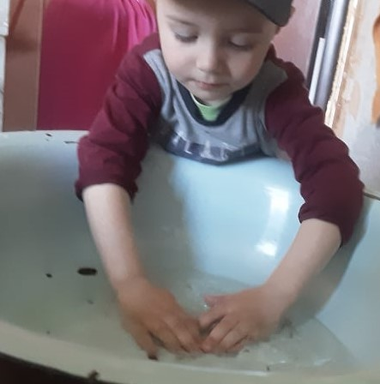
Projektas „Sveikata visus metus“
GRUODŽIO MĖNESIO IŠŠŪKIS
„Nuo pažinimo - sveikatos link“.
Kėdainių r. Surviliškio Vinco Svirskio pagrindinės mokyklos „Svirskiečių“ komanda
Vadovės Kristina Bartašiūtė ir Aušra Kuliešienė

Slide 2
Gera sveikata pati savaime neateina. Tam reikia valios, pastangų, supratimo, kas gerina sveikatą, o kas žaloja, taip pat sistemingo bei nuoseklaus tėvų, pedagogų, sveikatos priežiūros specialistų bendradarbiavimo ir bendro tikslo siekimo.

Slide 3
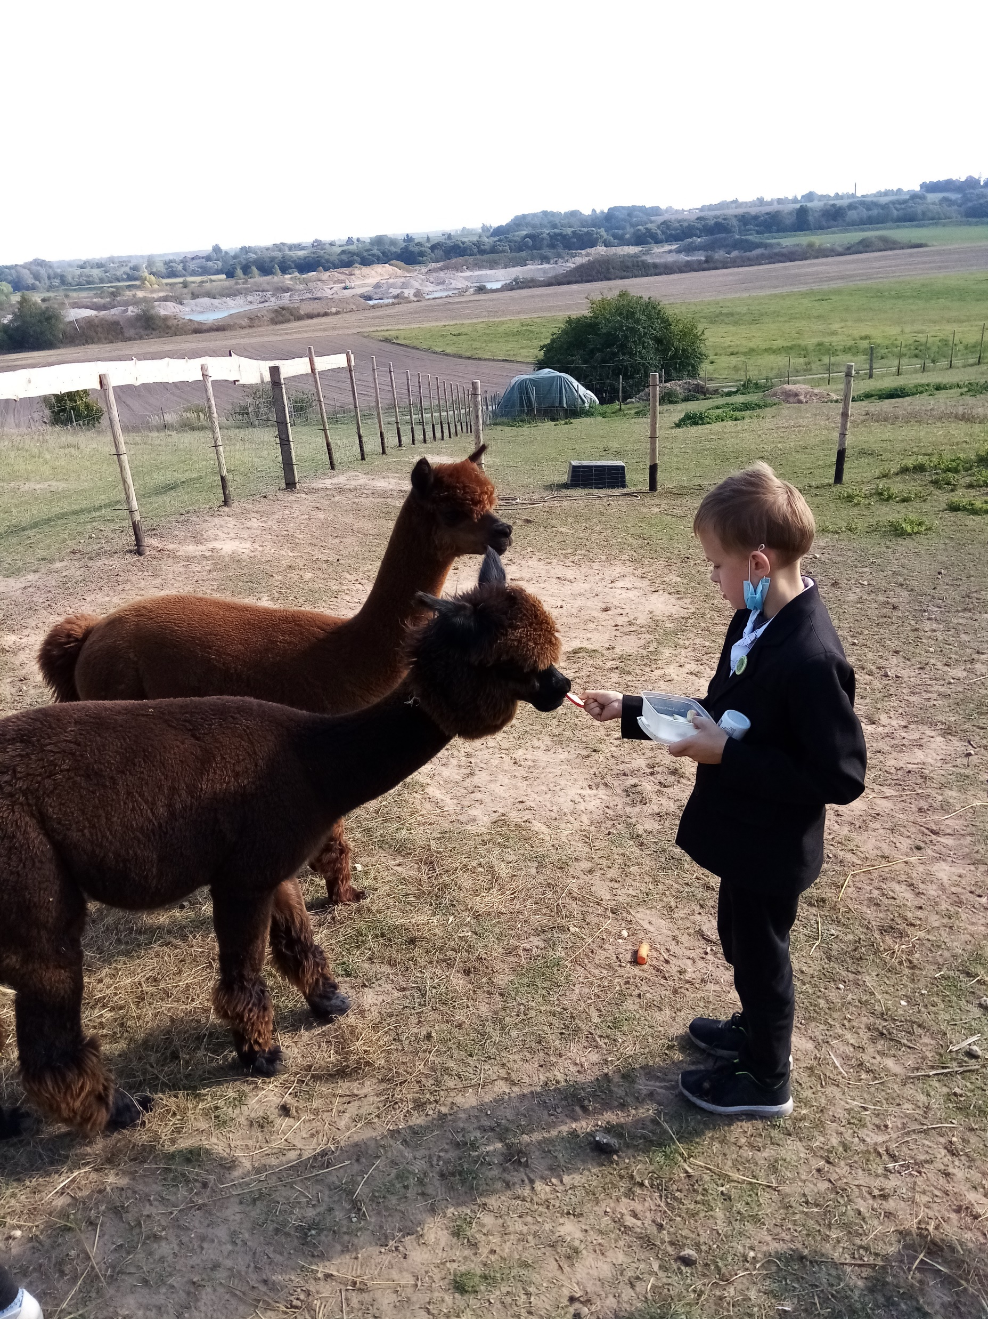
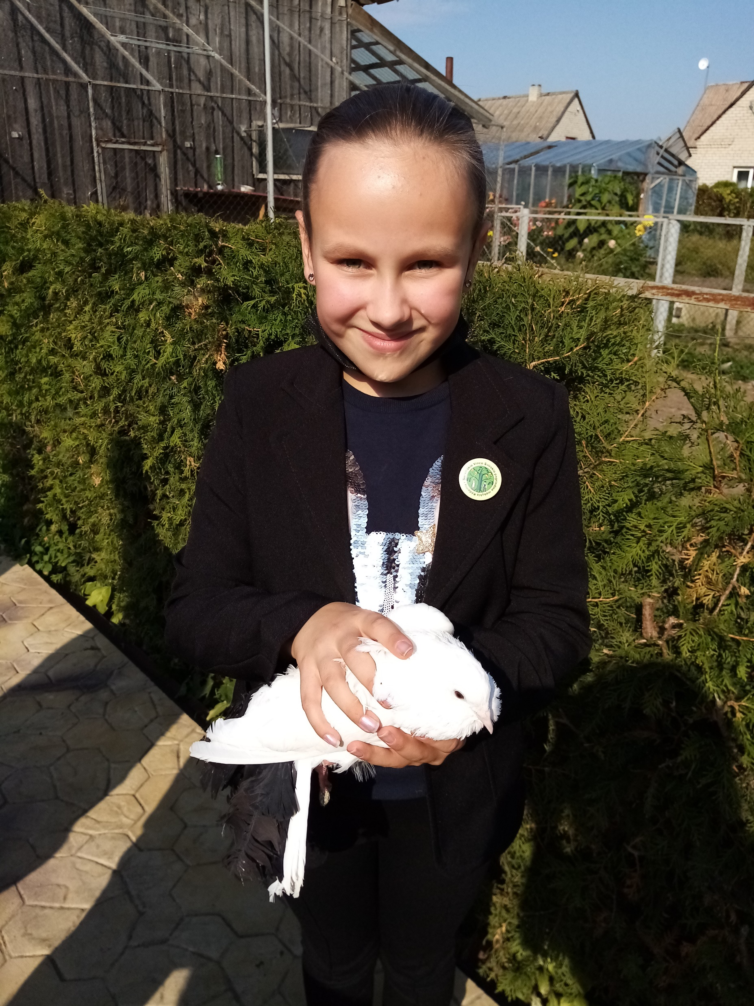
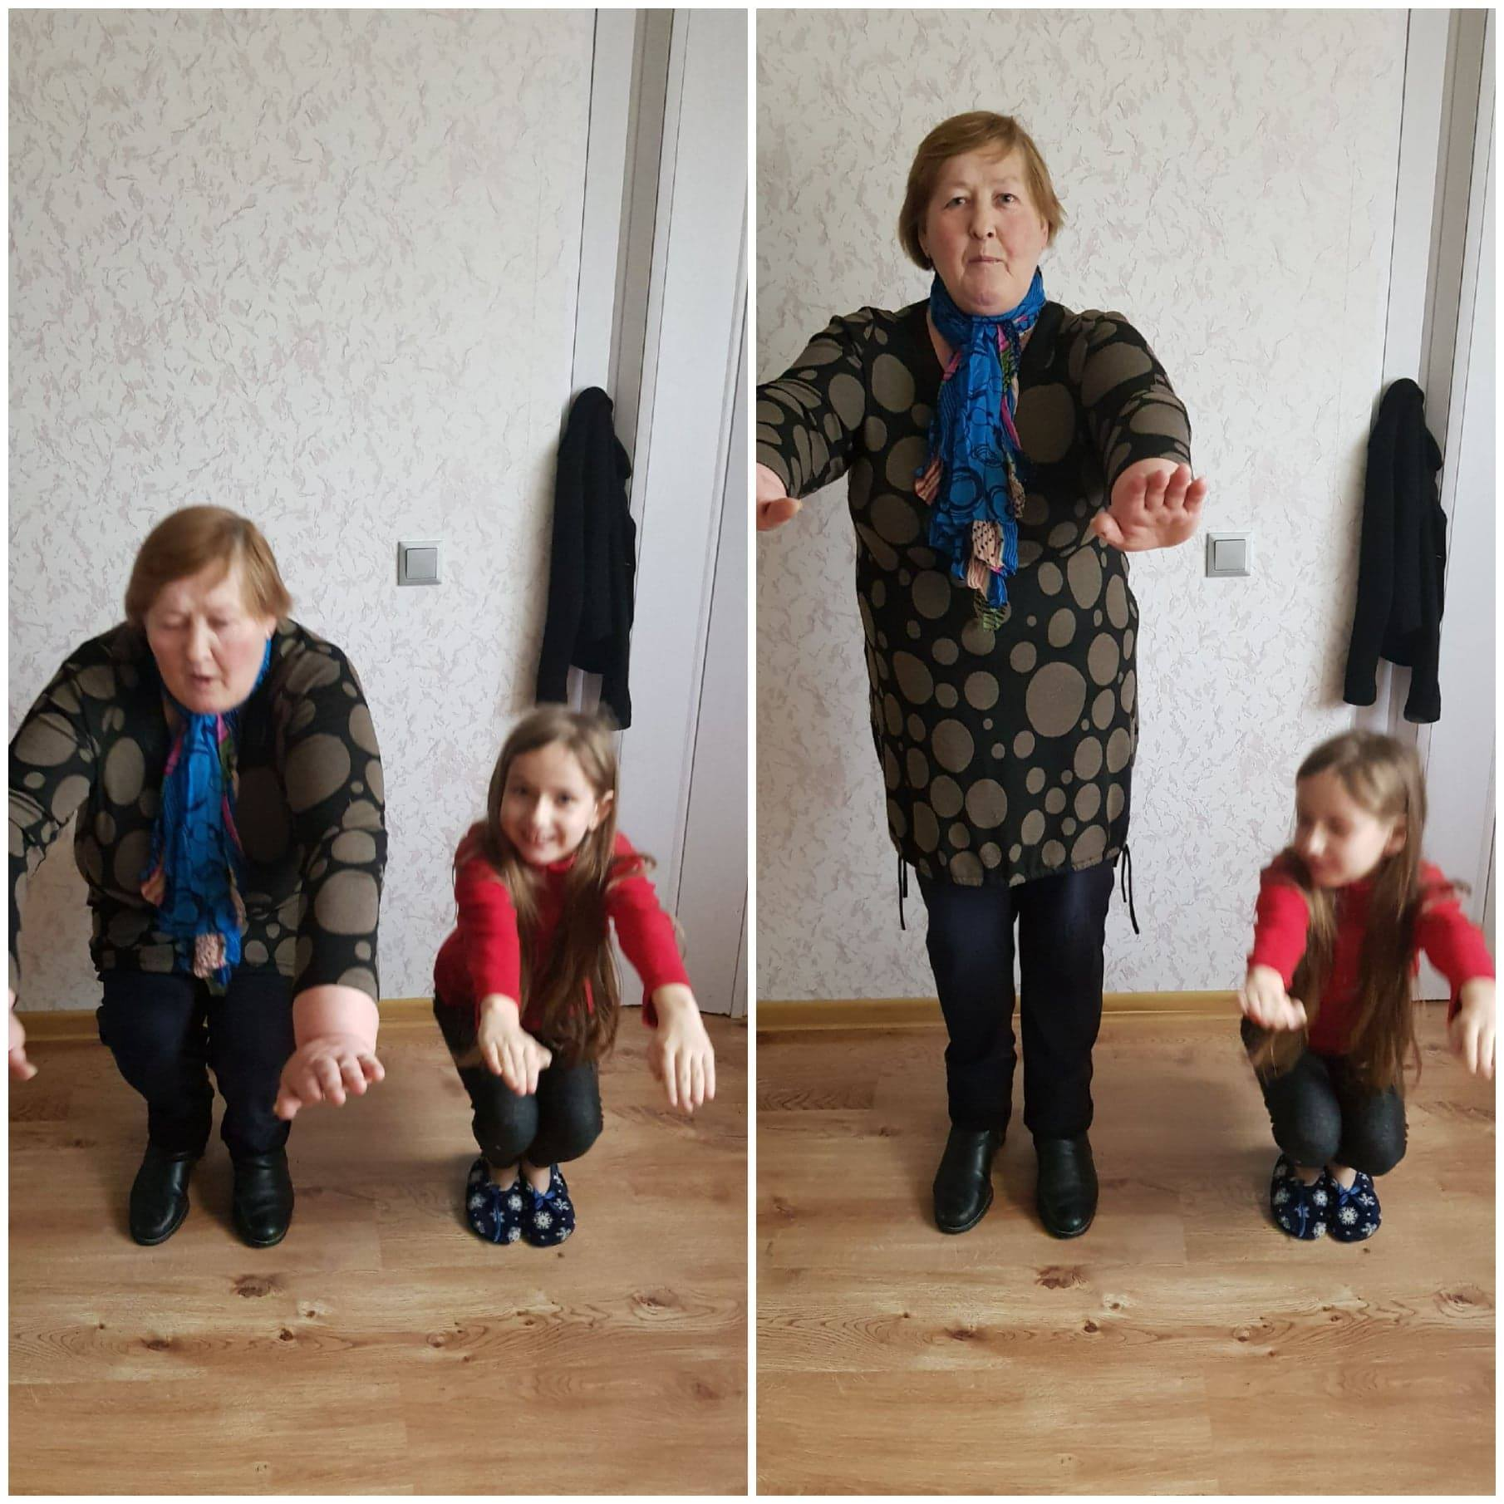
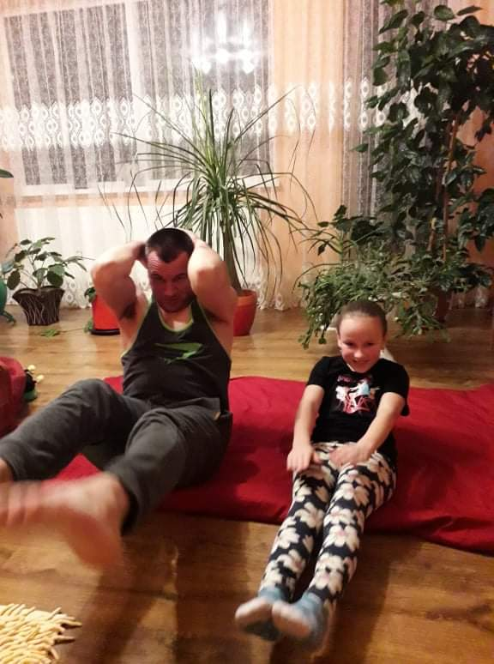
Mūsų ugdymo įstaigoje sveikatingumo procesas orientuotas į sveikatos vertybes, kurios vaikui augant plečiasi, tobulėja, tampa įpročiu, o vėliau – socialine norma, gyvenimo būdu. Dirbdami su vaikais siekėme, kad šeima ir mokyklos bendruomenės nariai taptų bendraminčiais ir veiklos partneriais.

Slide 4
Įgyvendindama gruodžio mėnesio iššūkį, mūsų komanda aptarė per visus metus nuveiktus darbus, kas pavyko, ką dar turime nuveikti dėl siekio gyventi sveikiau.

Slide 5
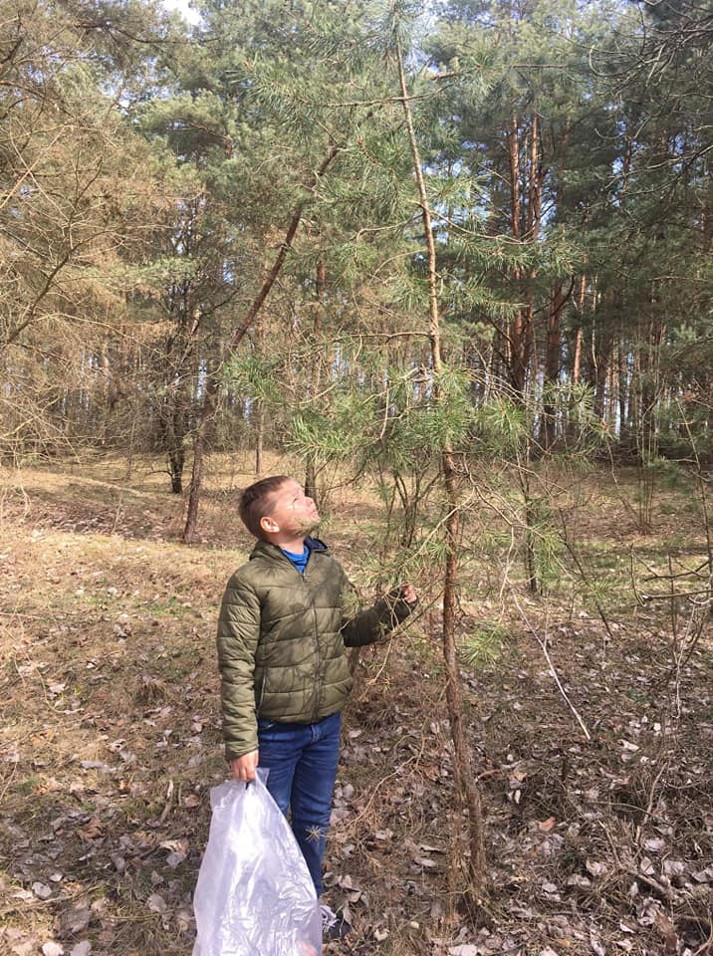
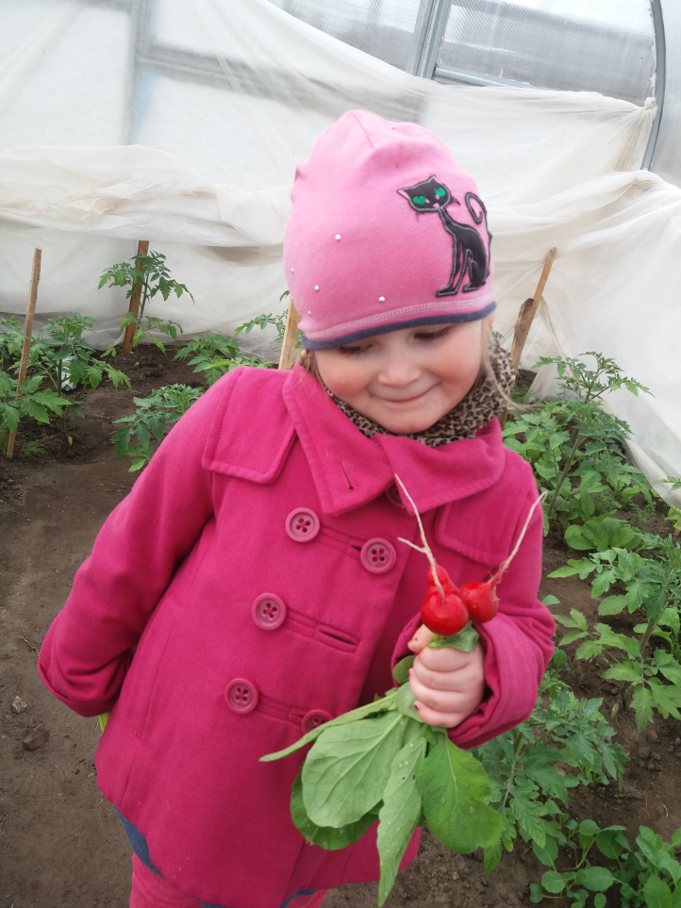
Įgyvendinti darbai – tai lyg pastato pamatas, ant kurio modeliuojama jauno žmogaus dabarties ir ateities buveinė: veiksmas po veiksmo, pavyzdys po pavyzdžio, mintis po minties, žingsnis po žingsnio, įprotis po įpročio – tai investicijos ne tik į vaiko, bet ir į jo vaikų ateitį.

Slide 6
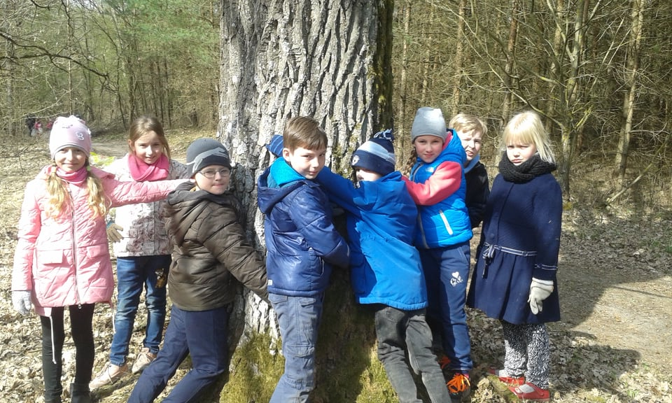
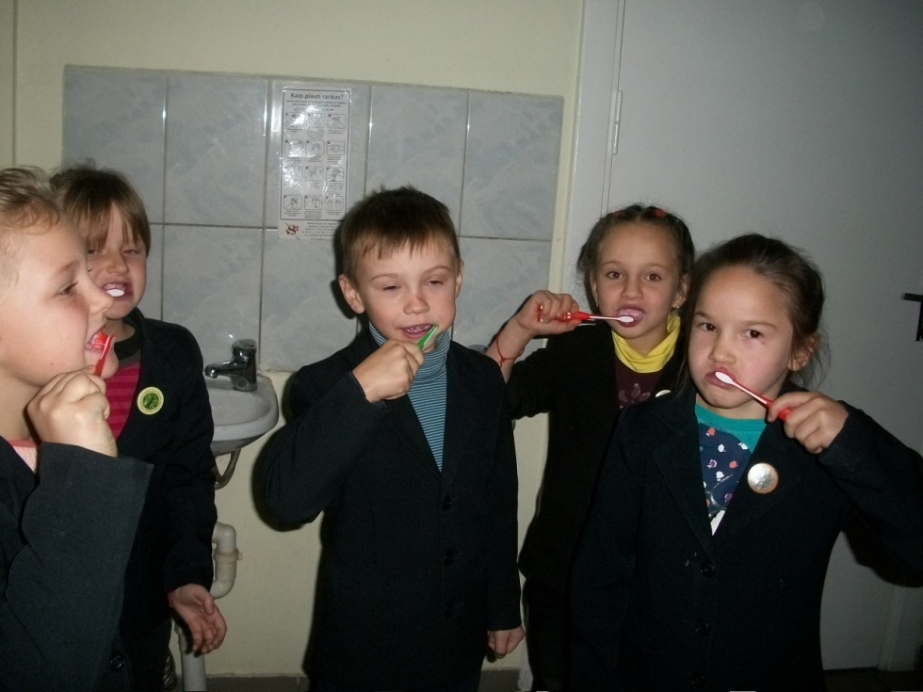
Sveikata yra gebėjimas prisitaikyti prie gyvenimo sąlygų, panaudojant savo fizines, psichines, dvasines, kultūrines ir socialines pajėgas, jas išsaugojant ir plėtojant

Slide 7
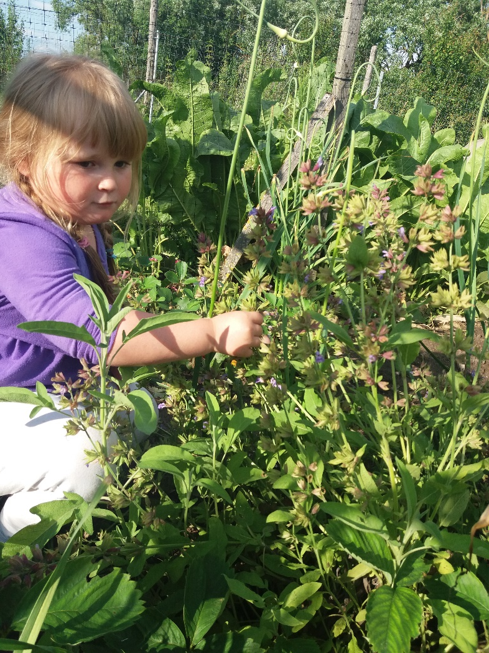
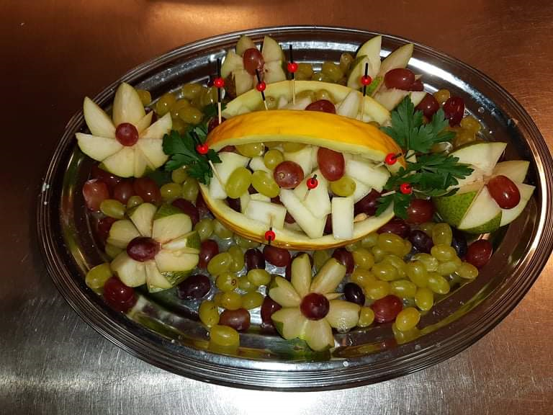
Vaikai aktyviai mokosi ir pažįsta juos supantį pasaulį praktiškai bandydami, tyrinėdami, kurdami.

Slide 8
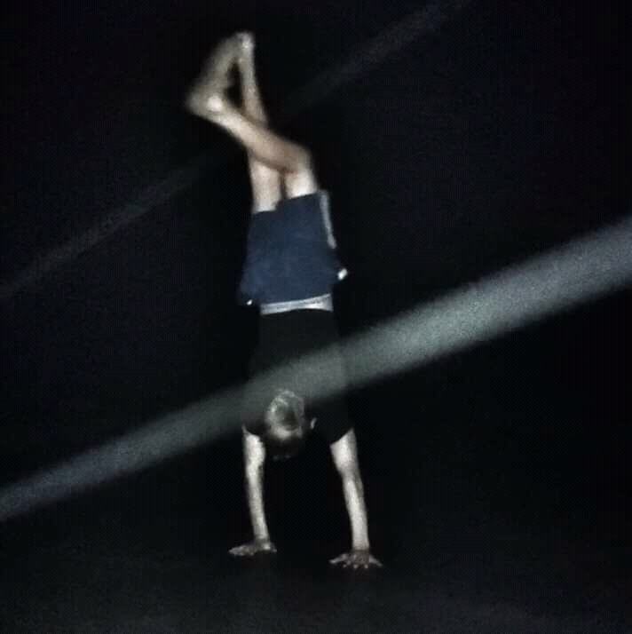
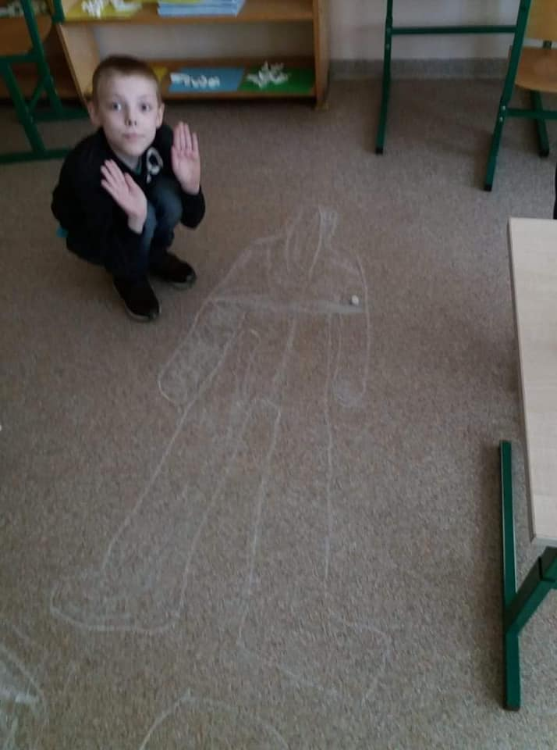
Aptarę visų metų nueitą kelią sveikatos link, supratome, kad...
„Daug, oi daug žinoti reikia, kad užaugtum sveikas, vaike“.

